Slide 1
Neformaliojo vaikų švietimo programų teikėjo vadovas
Neformaliojo vaikų švietimo (NVŠ) programos duomenų pildymo ir registravimo eiga
Parengė NŠPR administratorė
Eglė Lesniauskienė
Atnaujinta 2022-07-20

Slide 2
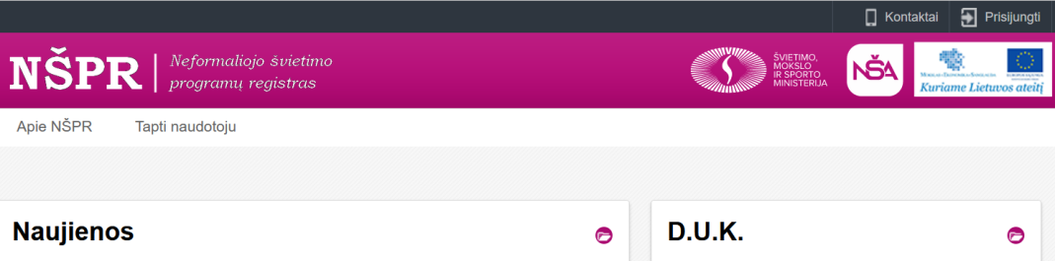
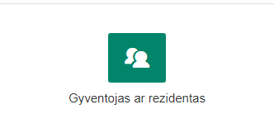
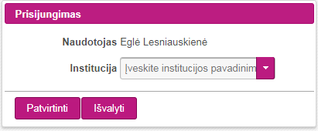
Prisijungimas prie NŠPR
Norint tapti NŠPR naudotoju įmonė arba laisvasis mokytojas turi būti įregistruoti
Švietimo ir mokslo institucijų registre (ŠMIR).
Tituliniame NŠPR puslapyje www.nspr.smm.lt, Naujienų skyriuje yra informacija Dėl NŠPR prisijungimų.
Čia rasite prašymo tapti naudotoju ir pasižadėjimo formas, kurias užpildžius, pasirašius (gali būti elektroninis parašas) ir nuskenavus, reikia atsiųsti kontaktuose nurodytu el. paštu Eglei Lesniauskienei.
Dėmesio jau turintiems prisijungimą!
Jungdamiesi pasirinkite Gyventojas ar rezidentas.
Praėję autentifikavimą būsite nukreipti
atgal į NŠPR lentelę Prisijungimas.
Būtina pasirinkti instituciją – spausti trikampiuką.

Slide 3
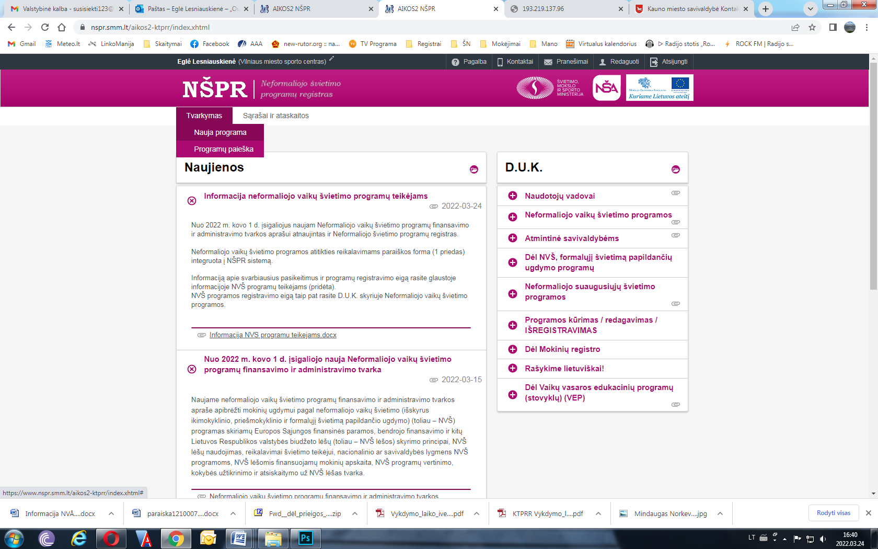
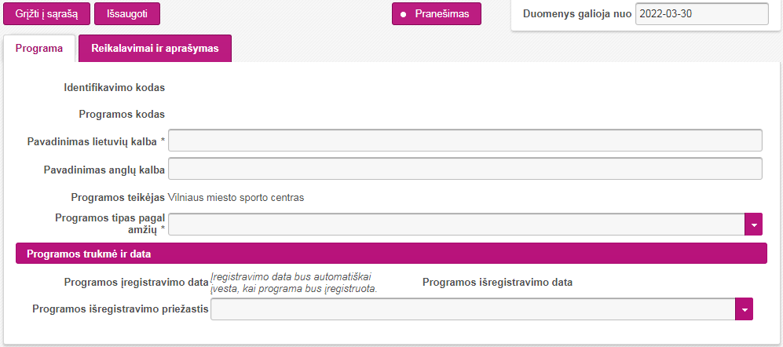
1. Teikimas registravimui
Pasirinkite Tvarkymas – Nauja programa.
Atsidariusiame lange pildykite programos duomenis.
Pavadinimo nereikia rašyti didžiosiomis raidėmis ir dėti į kabutes.
Skirtingų amžiaus grupių vaikams programų pavadinimai turi skirtis (galima prirašyti klases arba kitaip išskirti).
Programos tipas pagal amžių reikia pasirinkti Neformaliojo vaikų švietimo programos.
Pastaba. Programos išregistravimo priežasties pasirinkti nereikia (ji pasirenkama tik išregistruojant programą).

Slide 4
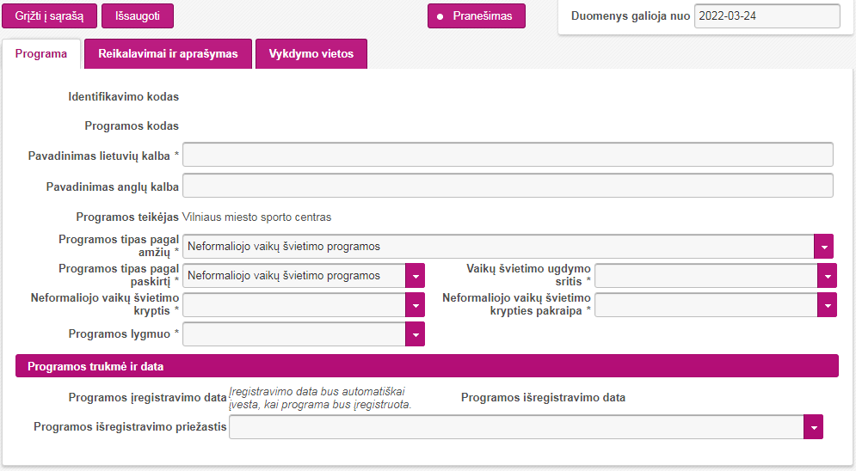
Dėmesio!
Įregistravus programą, nebegalima pakeisti apibrėžtų laukelių, taip pat vaikų amžiaus grupės pagal klases.
Nacionalinio lygmens programos negali vykti kontaktiniu būdu, vienoje grupėje turi dalyvauti vaikai iš trijų ar daugiau savivaldybių. (Daugiau informacijos rasite Neformaliojo vaikų švietimo programų finansavimo ir administravimo tvarkos apraše)
Pasirinkus Programos tipas pagal amžių Neformaliojo vaikų švietimo programos,
atsidaro papildomi laukai.
Programos tipas pagal paskirtį taip pat reikia pasirinkti Neformaliojo vaikų švietimo programos.
Reikia pasirinkti programos lygmenį – savivaldybės arba nacionalinį.
Privaloma užpildyti visus žvaigždute pažymėtus laukelius skiltyse Programa ir Reikalavimai ir aprašymas.
Pastaba. Nacionalinio lygmens programoms keliami papildomi reikalavimai (žr. kairėje).
Savivaldybės lygmens programą po akreditavimo galima teikti finansuoti visoms savivaldybėms, kuriose planuojate vykdyti veiklą.

Slide 5
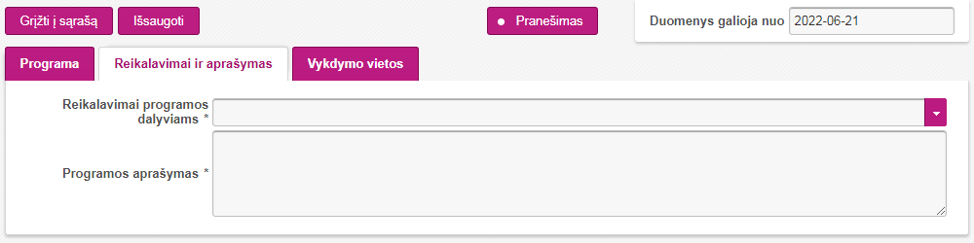
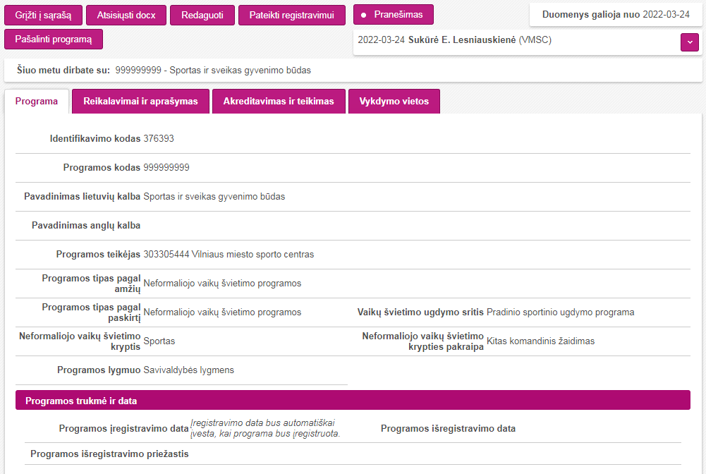
Reikalavimai programos dalyviams pasirenkama mokinių amžiaus grupė pagal klases.
Pastaba. Skirtingų amžiaus grupių vaikams skirtas programas reikės registruoti kaip atskiras. Programų pavadinimai turi skirtis.
Programos aprašyme įrašomi keli sakiniai apie programą.
Paspaudus mygtuką Išsaugoti, duomenys išsisaugo ir yra suteikiamas LAIKINAS programos kodas (999999999).
Duomenis galima redaguoti (spauskite Redaguoti). Po redagavimo vėl būtina išsaugoti.
Išsaugotą programą būtina Pateikti registravimui.
Pastaba. Pateikta registravimui programa gali būti grąžinta taisymui.

Slide 6
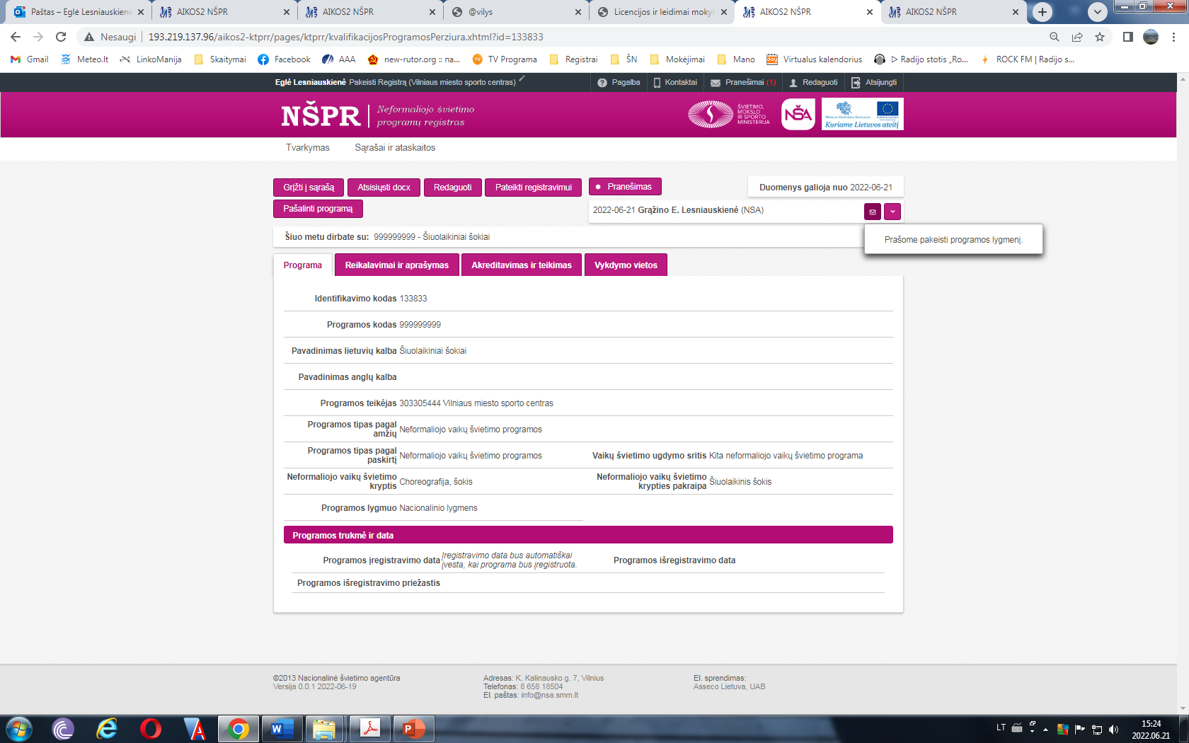
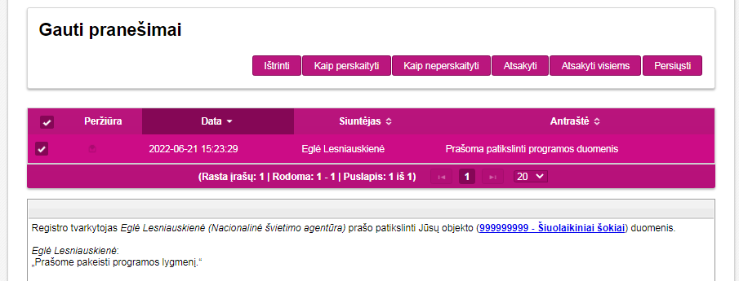
Jeigu programa gražinta tikslinti, informacija, ką reikia pataisyti matosi:
skyrelyje Pranešimai
(paspaudus ant pranešimo);
atsidarius programą ir paspaudus ant voko.
Paspaudus Redaguoti, reikia pataisyti, išsaugoti ir vėl Pateikti registravimui.

Slide 7
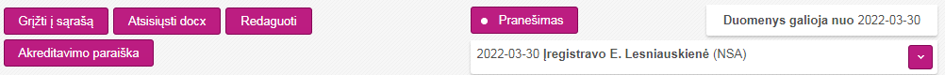
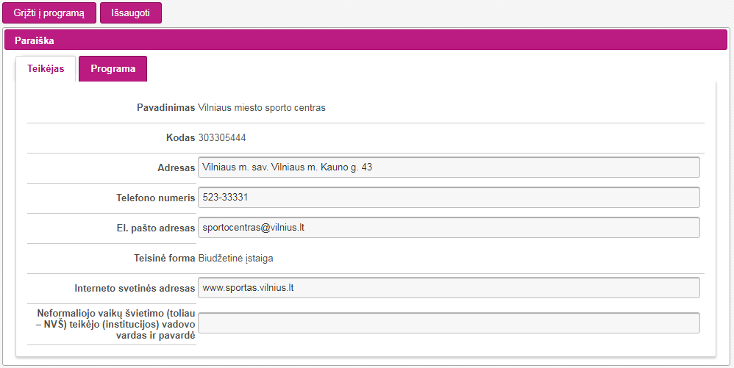
2. Teikimas akreditavimui
Tik NŠPR administratoriui įregistravus programą, atsiranda galimybė užpildyti Akreditavimo paraišką (programos vertinimui). Akreditavimo paraiška – tai į sistemą integruota Neformaliojo vaikų švietimo programos atitikties reikalavimams paraiškos forma (1 priedas).
Programą surasti galima pasirinkus Tvarkymas – Programų paieška.
Atsidarę programą, spauskite Akreditavimo paraiška.
Pastaba. Tik užpildžius visus laukus, bus galima išsaugoti paraišką.
Duomenys apie programos teikėją į Akreditavimo paraiškos skiltį Teikėjas persikelia automatiškai. Trūkstamus duomenis reikia įrašyti.

Slide 8
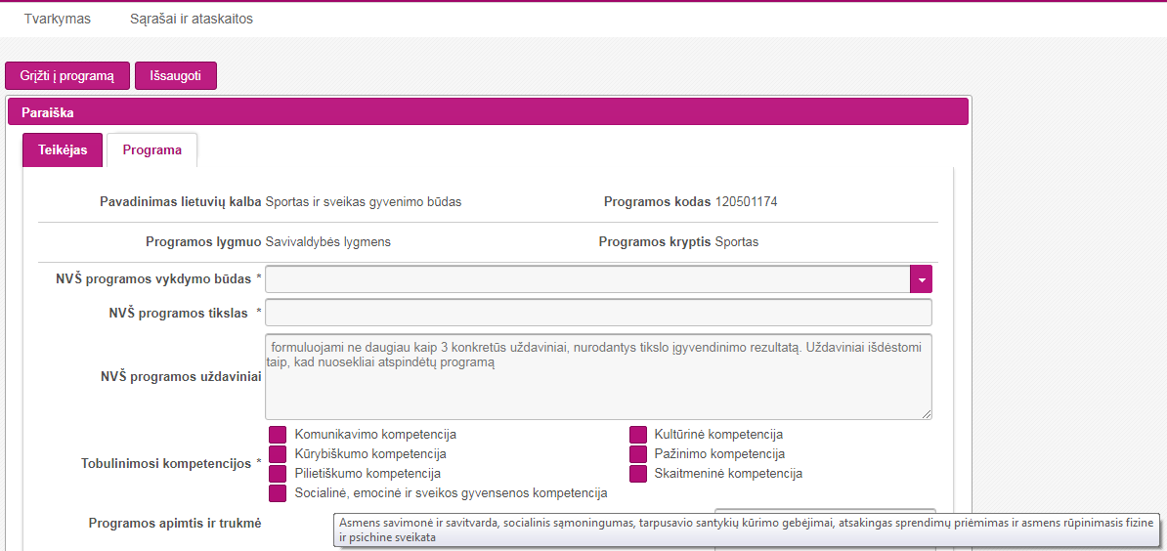
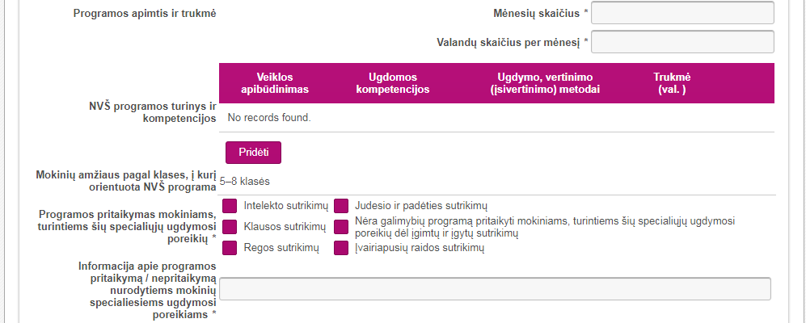
Skiltyje Programa reikia užpildyti visus laukelius.
Galima pasirinkti ne daugiau kaip 3 tobulinimosi kompetencijas, kurias patobulins mokiniai.
Pastaba. Užvedus pelės žymeklį ant tobulinimosi kompetencijos pavadinimo, matosi jos apibrėžtis.
Nurodykite programos apimtį ir trukmę.
NVŠ programos turinį ir kompetencijas galima įrašyti paspaudus Pridėti (galima pridėti kiek reikia eilučių).
Dėmesio! Tekstuose negalima naudoti simbolių
& < > © # $ § [ ] ir kt.

Slide 9
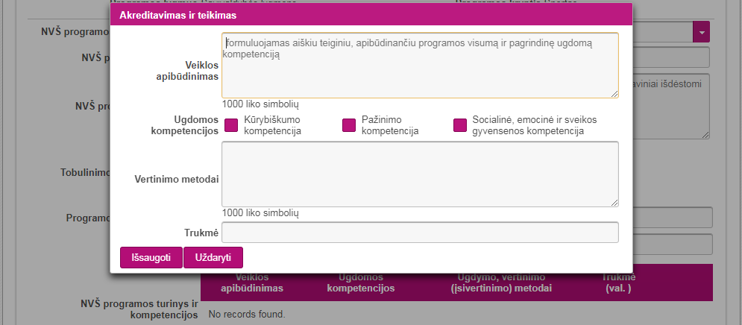
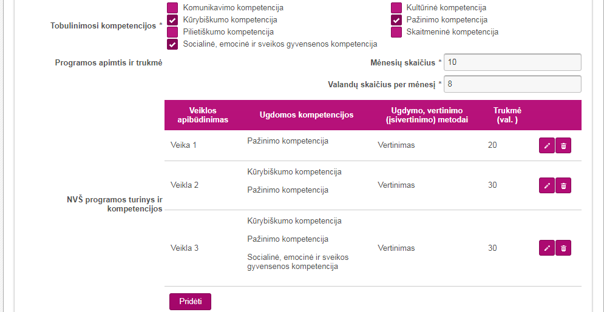
NVŠ programos turinys ir kompetencijos paspaudus Pridėti, atsidariusioje lentelėje reikia įrašyti veiklos apibūdinimą, pasirinkti iš jau anksčiau pažymėtų kompetencijų, įrašyti vertinimo metodus ir nurodyti veiklos trukmę valandomis.
Užpildžius spausti Išsaugoti.
Veiklas galima įrašyti į atskiras eilutes (pridėti kiek reikia eilučių) ir prie kiekvienos pasirinkti reikiamas kompetencijas.
Svarbu, kad Programos apimtis ir trukmė sutaptų su veiklose nurodytų valandų suma.
Suma, gauta mėnesių skaičių padauginus iš valandų skaičiaus per mėn., turi atitikti programos trukmę, nurodytą pagal veiklų trukmę valandomis.
Pvz.
10 x 8 = 80
20 + 30 + 30 = 80

Slide 10
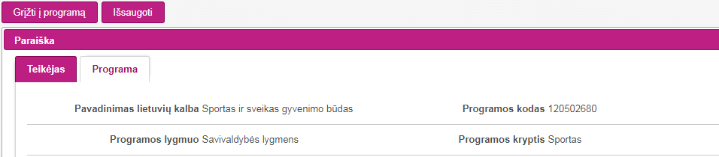
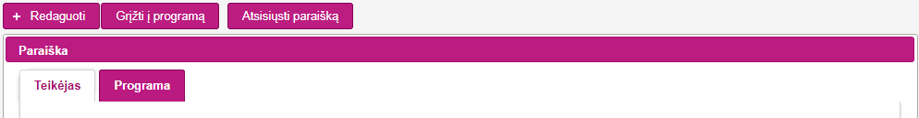
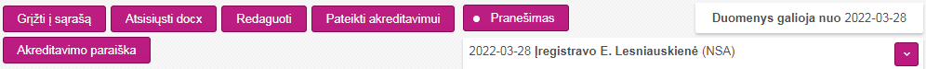
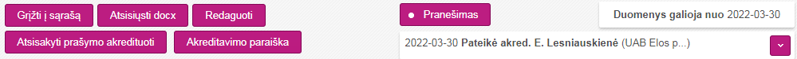
NVŠ savivaldybės lygmens programą vertina ir akredituoja ta savivaldybė, kurioje teikėjas registruotas Švietimo ir mokslo institucijų registre (ŠMIR). Akreditavimas galioja neterminuotai visose savivaldybėse.
NVŠ nacionalinio lygmens programą vertina ir akredituoja Lietuvos mokinių neformaliojo švietimo centras (LMNŠC). Akreditavimas galioja neterminuotai.
Tik užpildžius visus laukus, bus galima išsaugoti paraišką.
Užpildytą ir išsaugotą paraišką galima redaguoti. Po redagavimo vėl reikia išsaugoti.
Taip pat galima paraišką atsisiųsti.
Peržiūrėję arba atsisiuntę, spauskite Grįžti į programą.
Išsaugojus duomenis atsiranda mygtukas Pateikti akreditavimui. Paraišką pateikus akreditavimui, duomenų redaguoti nebegalima.
Pastaba. Norint redaguoti paraiškos duomenis, reikia spausti Atsisakyti prašymo akredituoti. Po redagavimo išsaugoti ir vėl Pateikti akreditavimui.
Savivaldybei į NŠPR įvedus akreditavimo duomenis, nebegalimi jokie Akreditavimo paraiškos pakeitimai.

Slide 11
Svarbios datos
Užregistruotą NVŠ programą su sistemoje užpildyta Akreditavimo paraiška pateikti akreditavimui (vertinimui) reikia iki: birželio 1 d. spalio 1 d.
Dėmesio! Programa registravimui turi būti pateikta prieš dvi darbo dienas iki Akreditavimo paraiškos teikimo termino.
Savivaldybė arba LMNŠC programą įvertina ir NŠPR pažymi akreditavimą iki: rugpjūčio 1 d. gruodžio 1 d.
Programos teikėjas turi nurodyti vykdymo vietų savivaldybes ir pateikti finansavimui iki: rugpjūčio 31 d. gruodžio 31 d.
Savivaldybė arba LMNŠC nusprendžia, ar programa bus finansuojama iki: rugsėjo 15 d. sausio 15 d. rugsėjo 20 d. (LMNŠC) sausio 20 d. (LMNŠC)
Pateikus finansavimui arba Savivaldybei NŠPR patvirtinus finansavimą, reikia įvesti vykdymo vietos adresą ir užpildyti tvarkaraštį.

Slide 12
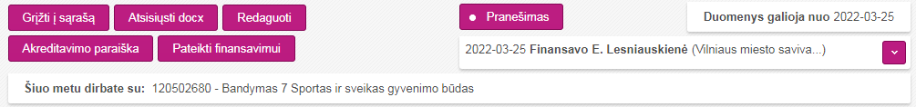
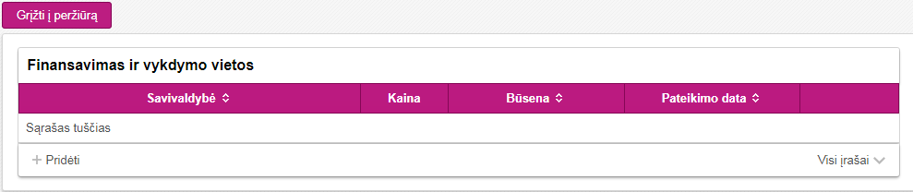
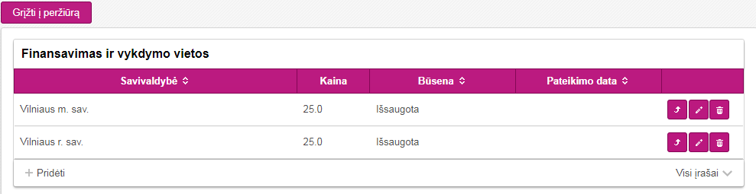
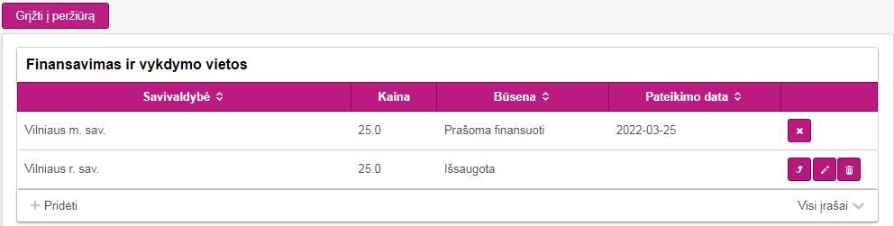
3. Teikimas finansavimui
Savivaldybei į NŠPR įvedus programos akreditavimo duomenis, atsiranda galimybė pasirinkti savivaldybes ir programą teikti finansavimui.
Atsidarę programą, spauskite mygtuką Pateikti finansavimui.
Atsidariusioje Finansavimo ir vykdymo vietų skiltyje reikia nurodyti savivaldybes, kurioms teiksite programą finansuoti (t. y. kuriose vykdysite veiklą).
Spauskite Pridėti (apačioje) ir pasirinkite savivaldybes.
Pastaba. Galima pasirinkti visas savivaldybes, kuriose planuojate vykdyti veiklą. Savivaldybes galima pridėti, pašalinti, redaguoti kainą.
Pasirinkę savivaldybes, spauskite rodyklėlės simbolį (dešinėje), ir programa bus pateikta finansavimui.

Slide 13
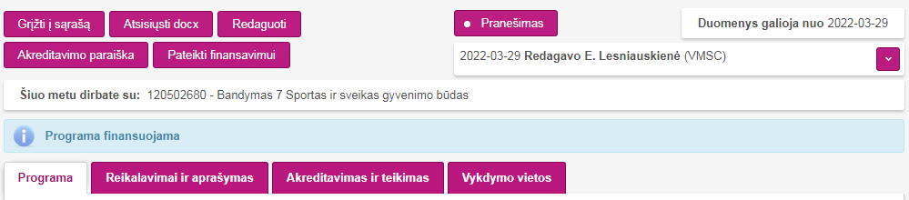
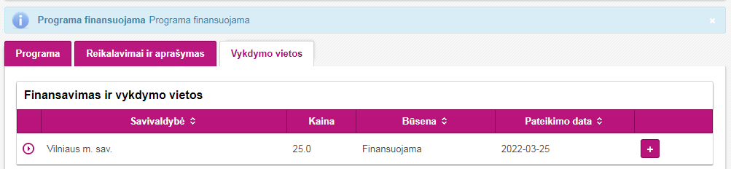
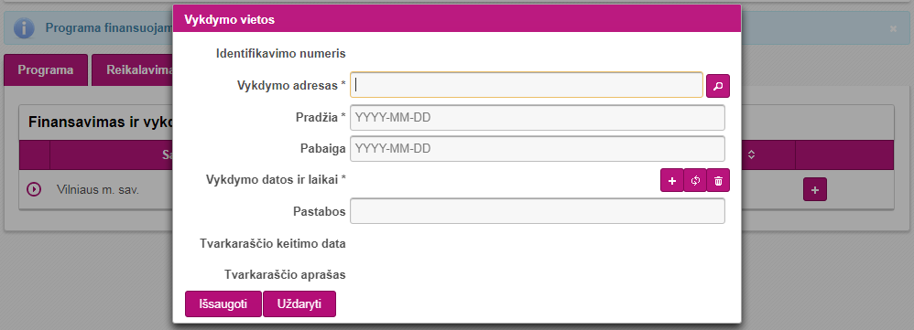
4. Vykdymo vietų ir tvarkaraščio įvedimas
Pateikus finansavimui arba Savivaldybei NŠPR patvirtinus finansavimą, reikia įvesti vykdymo vietos adresą ir užpildyti tvarkaraštį.
Atsidarę programą, spauskite Redaguoti. Skiltyje Vykdymo vietos matysite savivaldybes, kurios suteikė finansavimą.
Spauskite + simbolį (dešinėje). Atsidariusiame Vykdymo vietos lange reikia naudojant adresų klasifikatorių (lupos simbolis dešinėje) įvesti vykdymo vietos adresą bei vykdymo datas ir laikus.
Pastaba. Pildant mieste esančios vykdymo vietos adresą, seniūnijos nereikia rinktis.

Slide 14
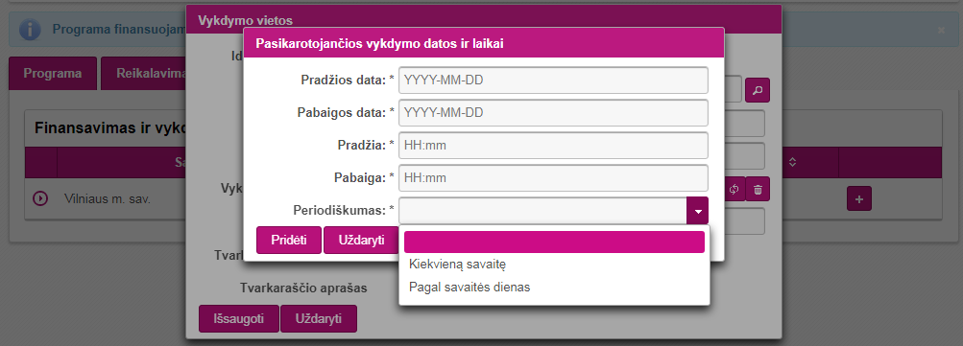
Vykdymo datos ir laikai (tvarkaraščiai) pildymui geriausia naudoti pasikartojančių vykdymo datų ir laikų mygtuką (rodyklėlių simbolis tarp pliuso ir šiukšliadėžės).
Periodiškumą pasirinkę Kiekvieną savaitę, galėsite nurodyti kokiomis savaitės dienomis vyksta užsiėmimai.
Įvedę informaciją nepamirškite Išsaugoti.

Slide 15
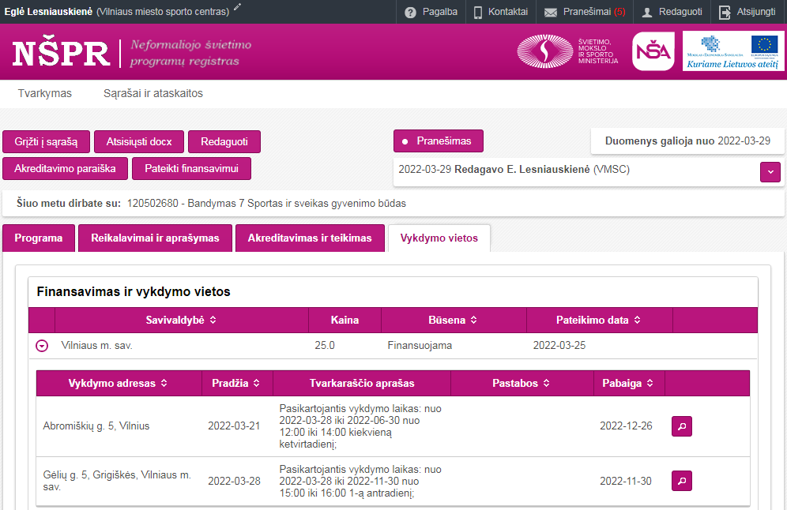
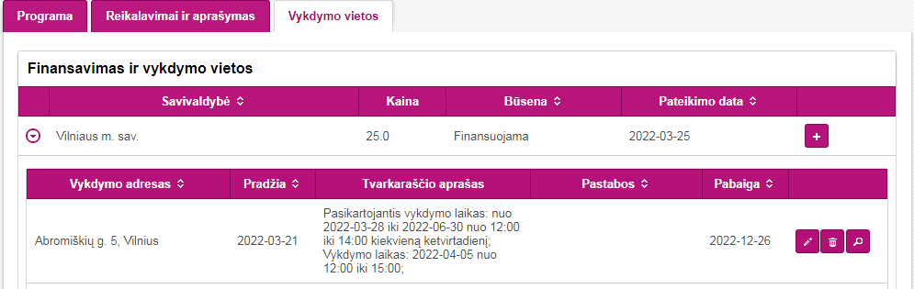
Vykdymo vietos skiltyje paspaudus trikampiuką (kairėje) matosi vykdymo vietos ir tvarkaraščiai.
Jeigu norite tvarkaraštį papildyti, spauskite pieštuko simbolį.

